Slide 1


Slide 2

Il convient de lancer le mode diaporama pour la diffusion de la leçon en classe
Réservé à l’enseignant (e)

Slide 3

Pictogrammes
Réservé à l’enseignant (e)

Slide 4

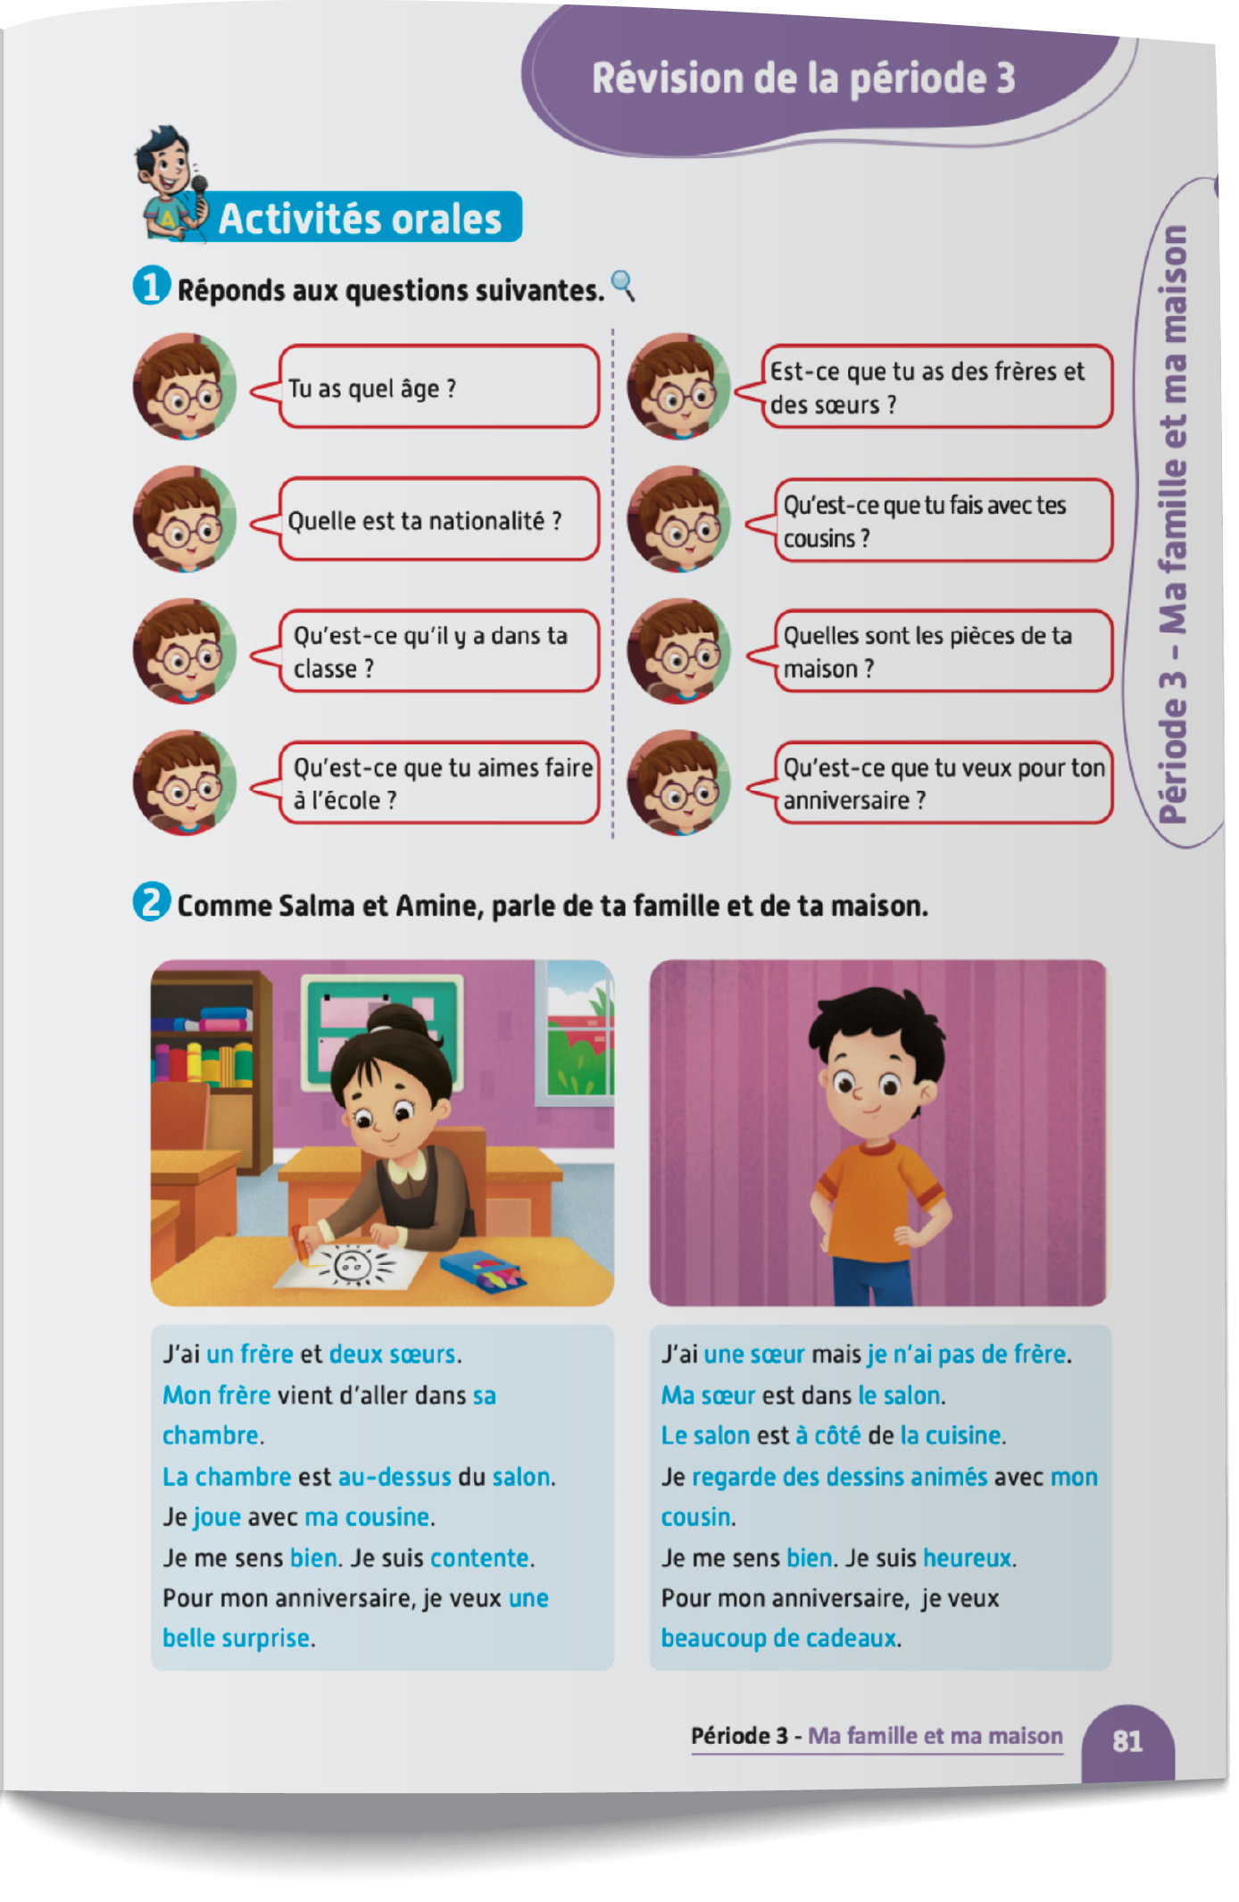
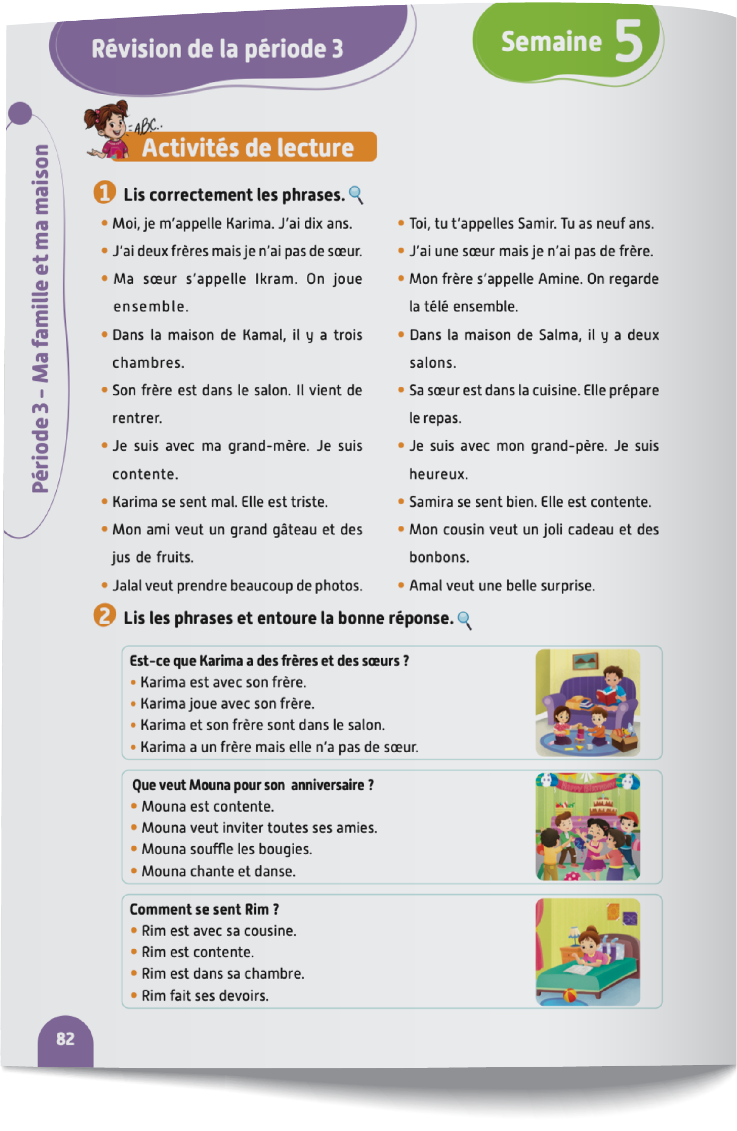
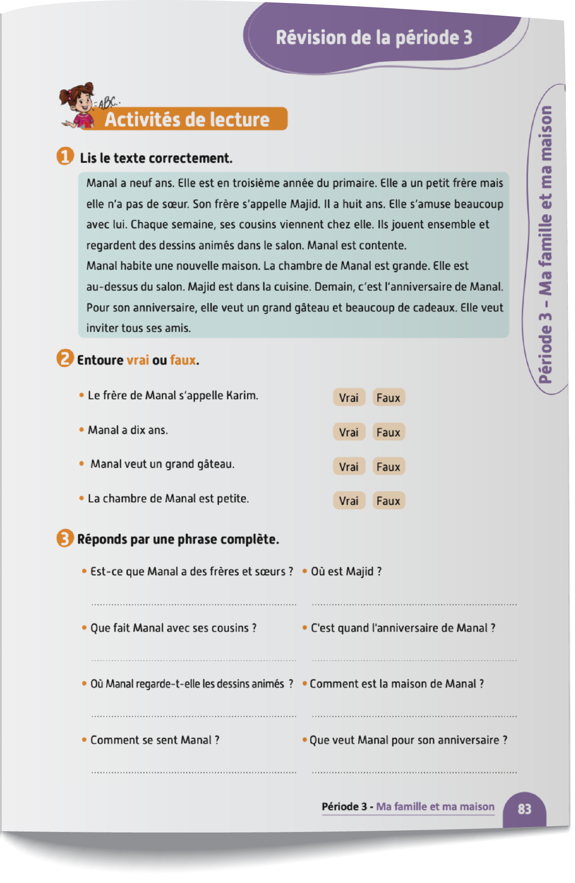
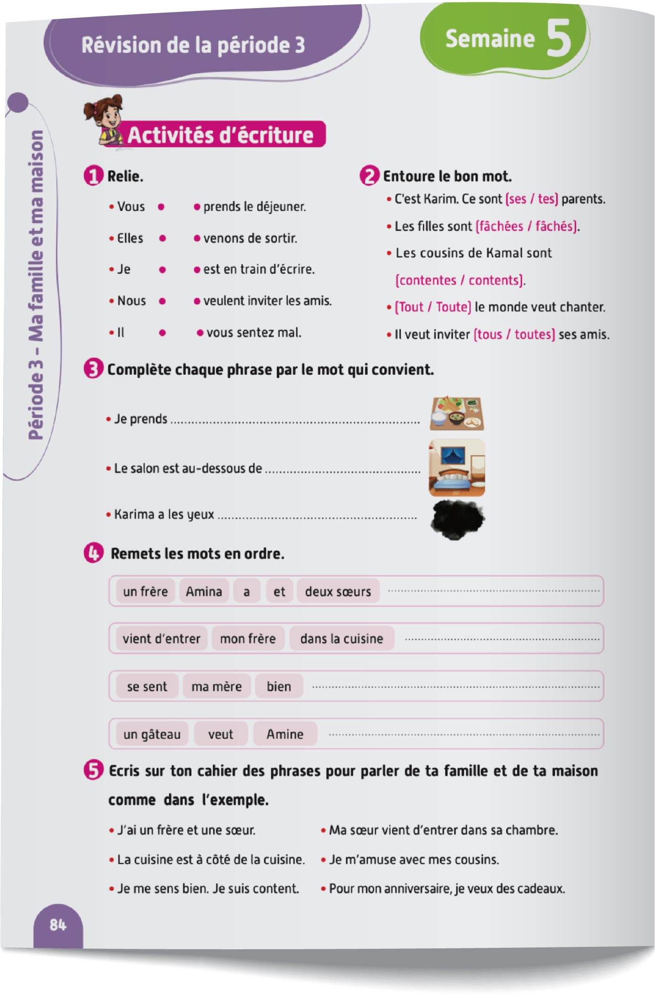
Contenu de la semaine
Réservé à l’enseignant (e)

Slide 5

Organisation de la semaine 5
Réservé à l’enseignant (e)
Séance 1
Séance 3
Activités de vocabulaire
Évaluation
Activités de lecture
Évaluation
Séance 2
Séance 4
Activités orales
Évaluation
Activités d’écriture
Évaluation
Séance 5
Séance 6
Évaluation
Évaluation

Slide 6




Plan de la séance 1
Réservé à l’enseignant (e)
1. Activité 1
Rappel des mots de vocabulaire.
Jeux de vocabulaire.
Faire des phrases avec des mots de vocabulaire.
Travail sur livret

Slide 7
Réservé à l’enseignant (e)
(ة)خاص بالأستاذ
Au terme de cette séance de révision, l’enseignant doit vérifier qu’au moins 80% des élèves sont capables de :
Reconnaitre et produire des mots de vocabulaire.
Faire des phrases avec des mots de vocabulaire.
* Si ce taux n’est pas atteint, il convient de mettre en place des actions de remédiation, collectives ou individuelles.

Slide 8



Bonjour les enfants. Aujourd’hui, nous allons réviser les mots de vocabulaire des semaines précédentes. Soyez attentifs.

Slide 9



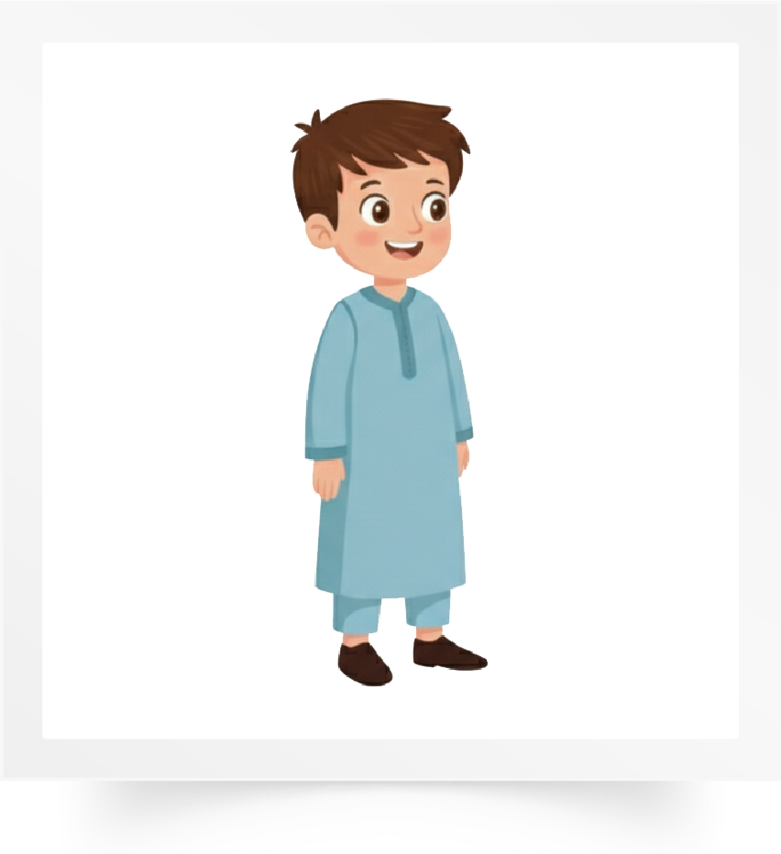
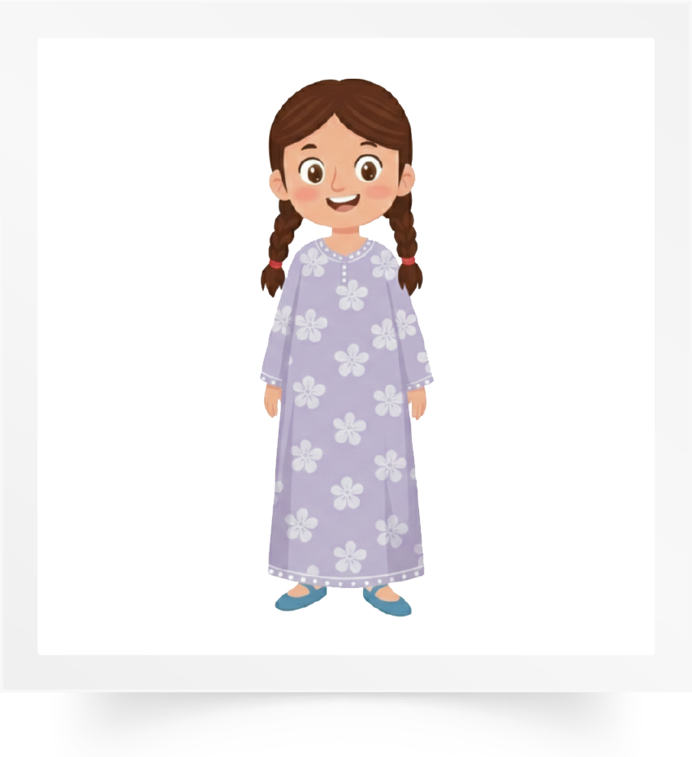
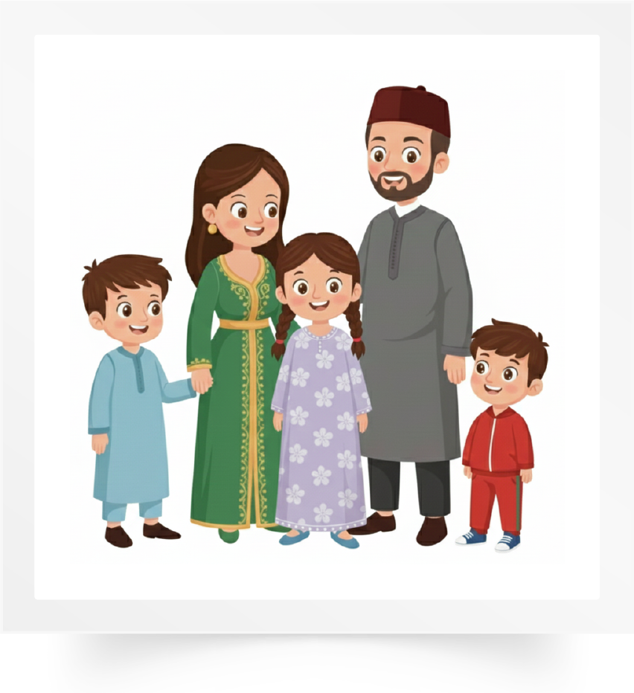
Répétons ensemble : Le père – La mère – Les parents – Le frère – La sœur – La famille.
Le père
La mère
Les parents
Le frère
La sœur
La famille

Slide 10

Pour chaque image, je vais désigner un élève pour dire le mot. C’est quel mot ?

Slide 11
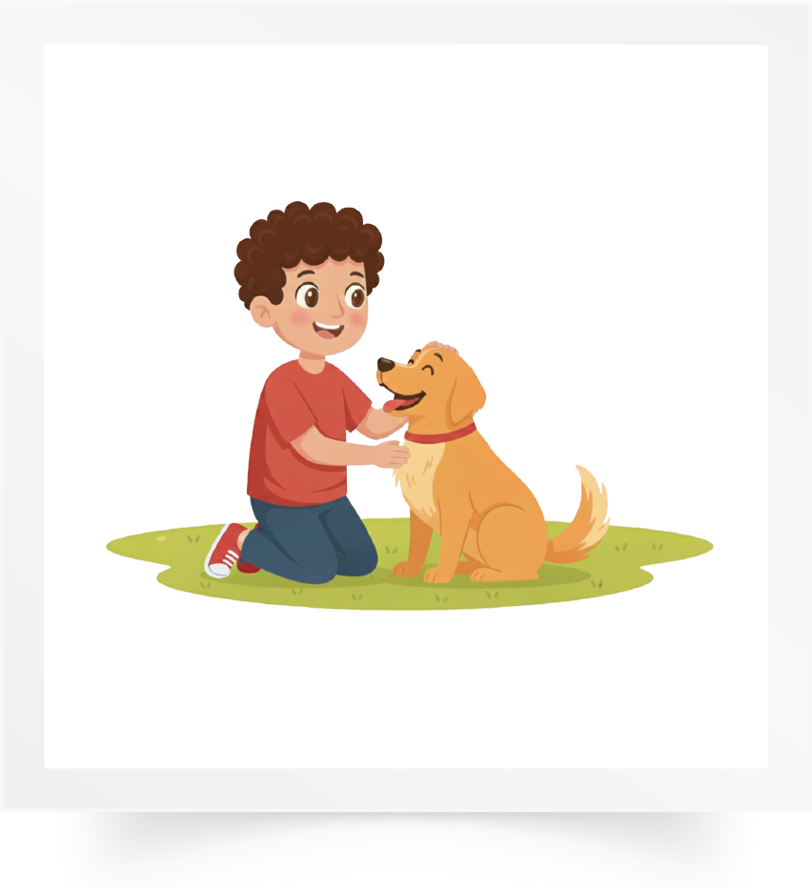

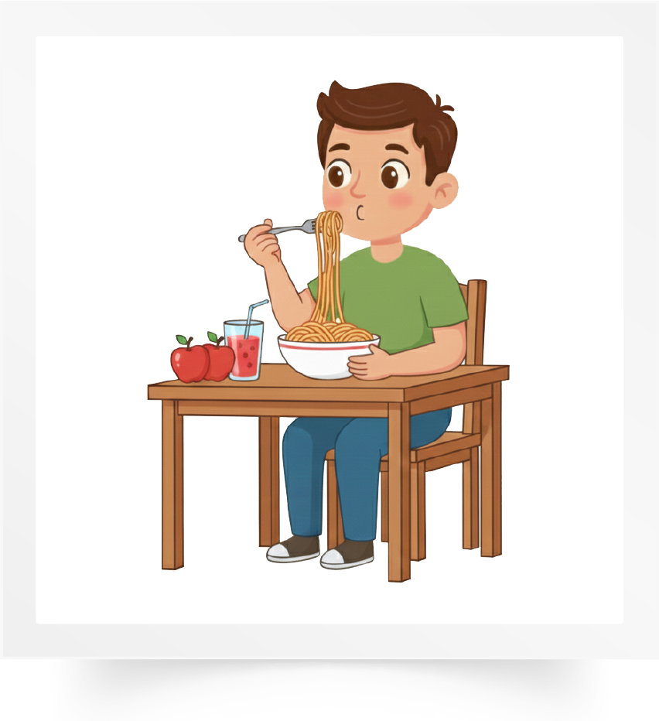
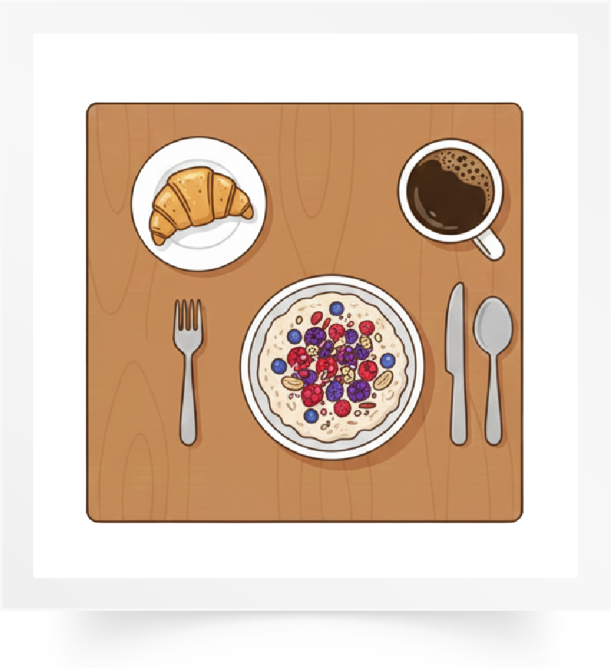
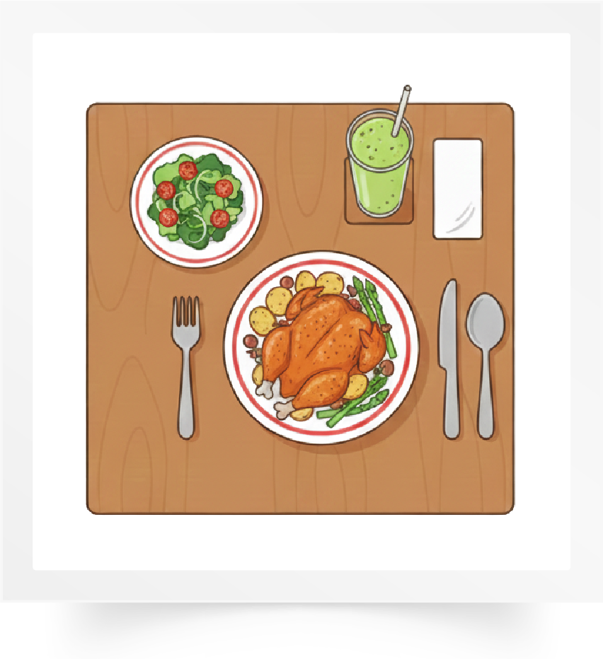
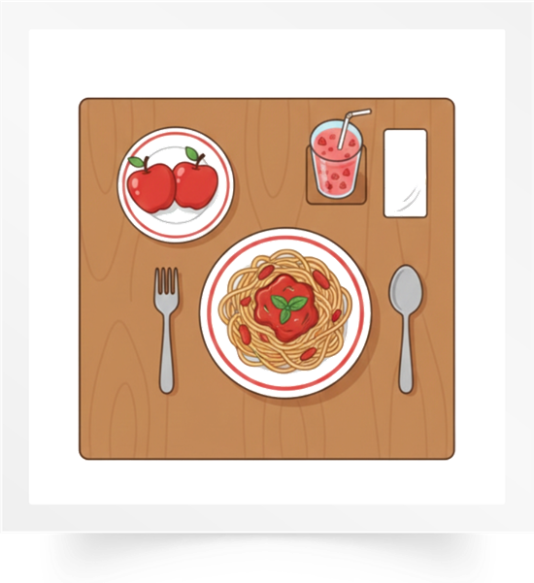
Répétons ensemble : Gentil – S’amuser - Prendre un repas – Le petit-déjeuner
– Le déjeuner – Le dîner.
Gentil
S’amuser
Prendre un repas
Le petit-déjeuner
Le déjeuner
Le dîner

Slide 12
Pour chaque image, je vais désigner un élève pour dire le mot. C’est quel mot ?

Slide 13






Répétons ensemble : Le salon – La chambre à coucher – La salle de bain – La cuisine – Le balcon – Le placard.
Le salon
La chambre à coucher
La salle de bain
La cuisine
Le balcon
Le placard

Slide 14
Pour chaque image, je vais désigner un élève pour dire le mot. C’est quel mot ?

Slide 15


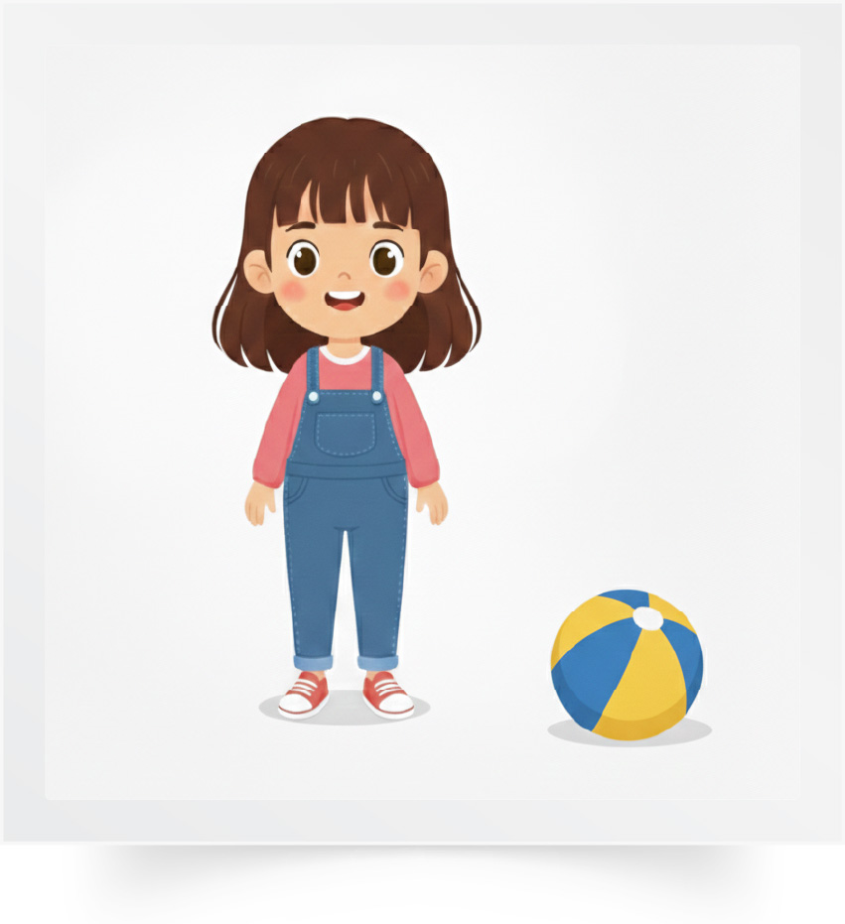
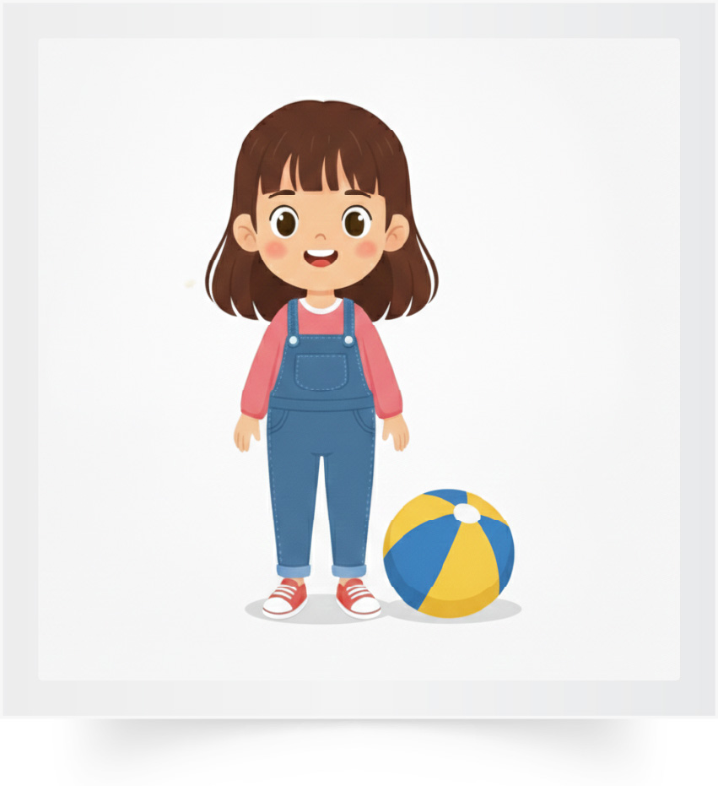


Répétons ensemble : Le lit – À gauche de - À droite de – À côté de
– Sortir – Entrer.
Le lit
À gauche de
À droite de
À côté de
Sortir
Entrer

Slide 16
Pour chaque image, je vais désigner un élève pour dire le mot. C’est quel mot ?

Slide 17


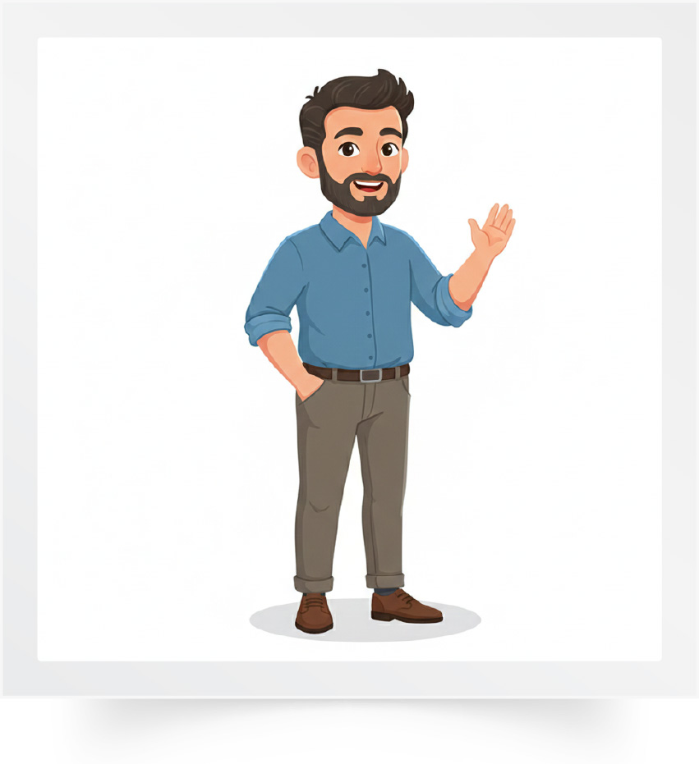
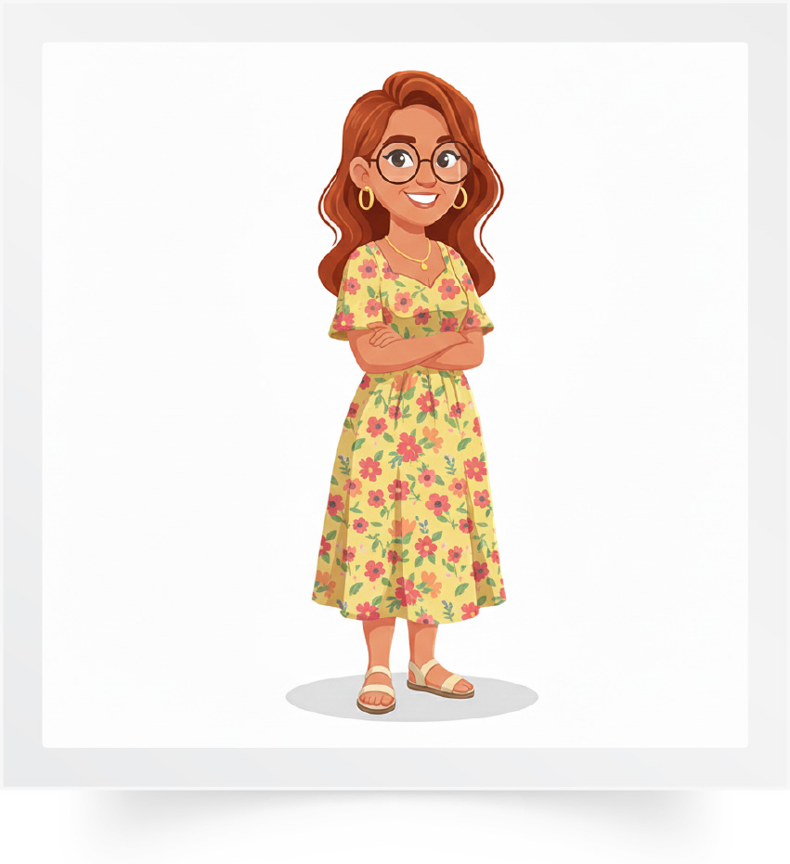
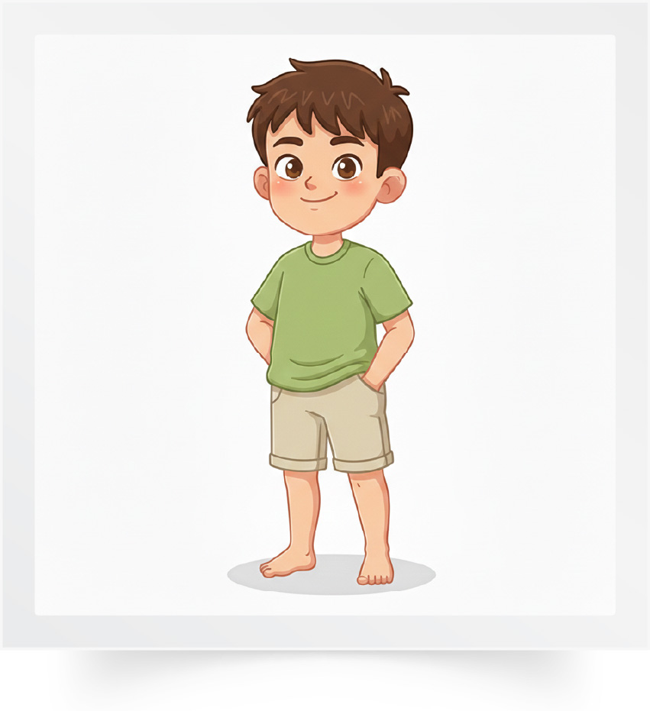
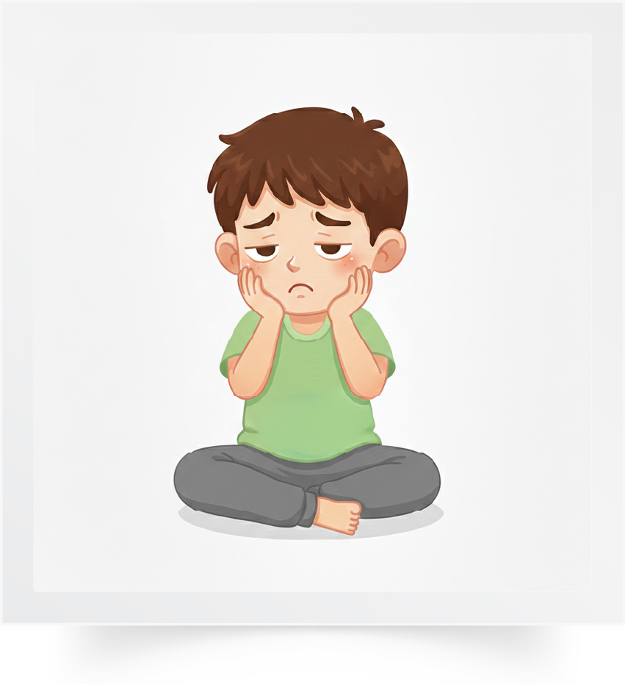
Répétons ensemble : Le grand-père – La grand-mère – L’oncle – La tante – Se sentir bien – Se sentir mal.
Le grand-père
La grand-mère
L’oncle
La tante
Se sentir bien
Se sentir mal

Slide 18
Pour chaque image, je vais désigner un élève pour dire le mot. C’est quel mot ?

Slide 19
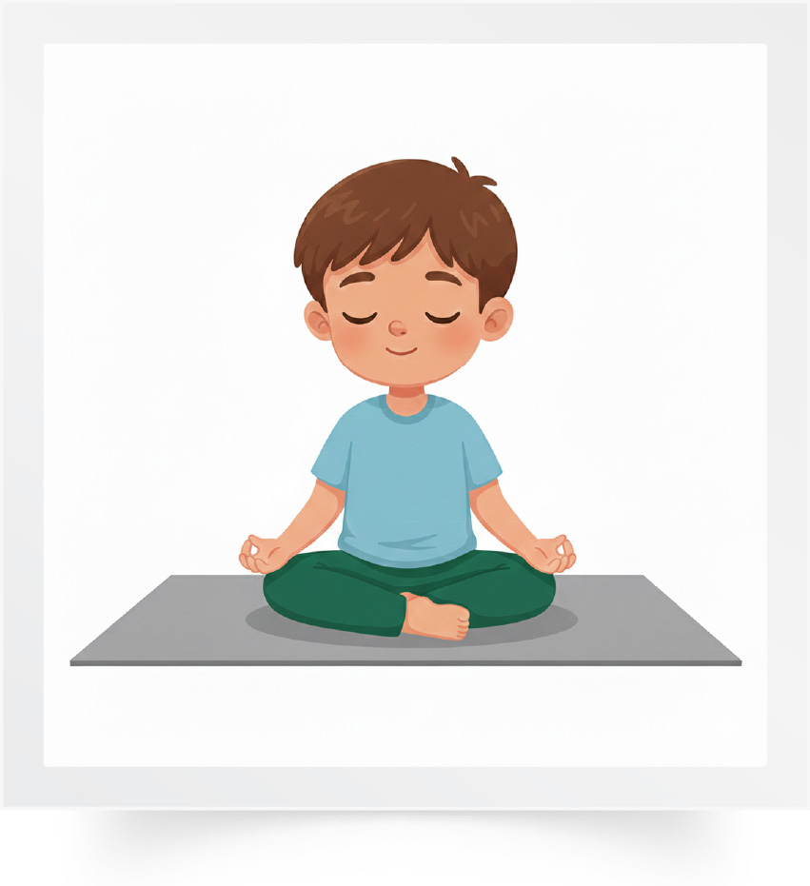
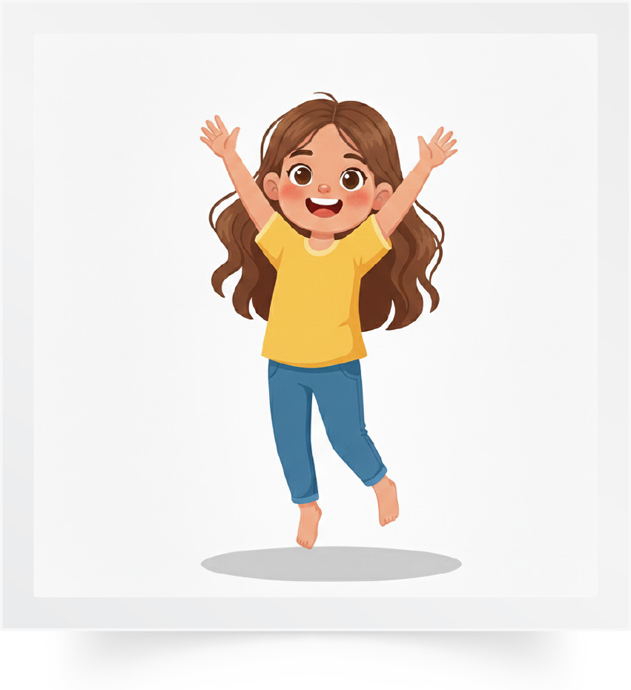
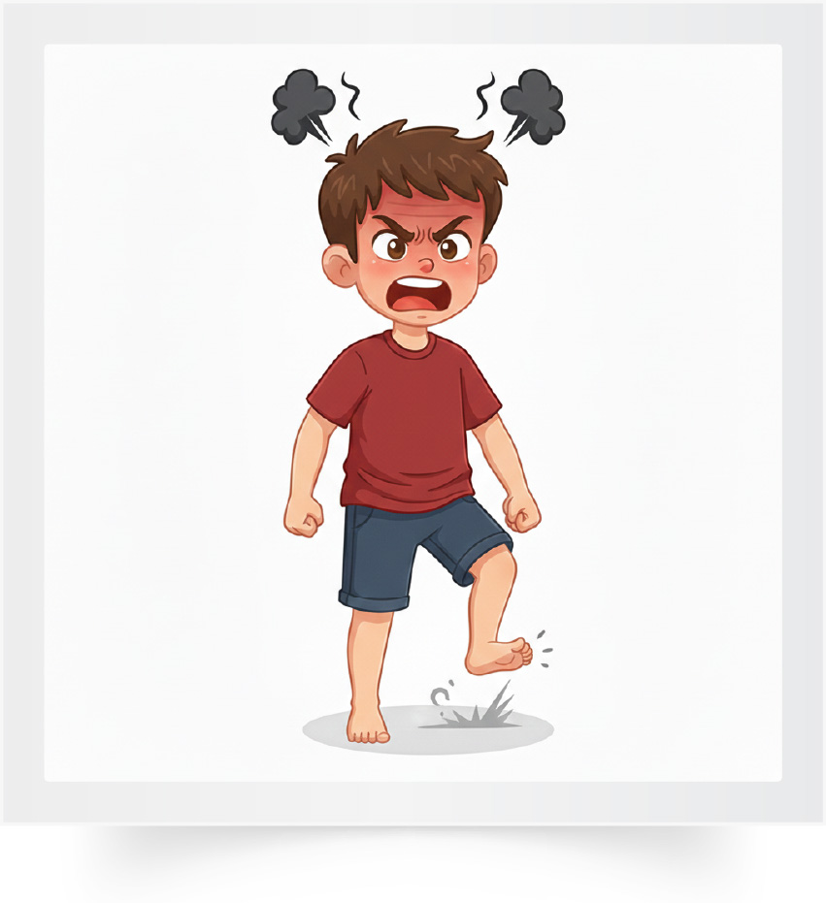



Répétons ensemble : Calme – Content – Fâché – Inquiet – Fatigué – Triste.
Calme
Content
Fâché
Inquiet
Fatigué
Triste

Slide 20
Pour chaque image, je vais désigner un élève pour dire le mot. C’est quel mot ?

Slide 21






Répétons ensemble : Une fête – Un anniversaire – Une surprise – Un cadeau – Un gâteau –
Un invité.
Une fête
Un anniversaire
Une surprise
Un cadeau
Un gâteau
Un invité

Slide 22
Pour chaque image, je vais désigner un élève pour dire le mot. C’est quel mot ?

Slide 23

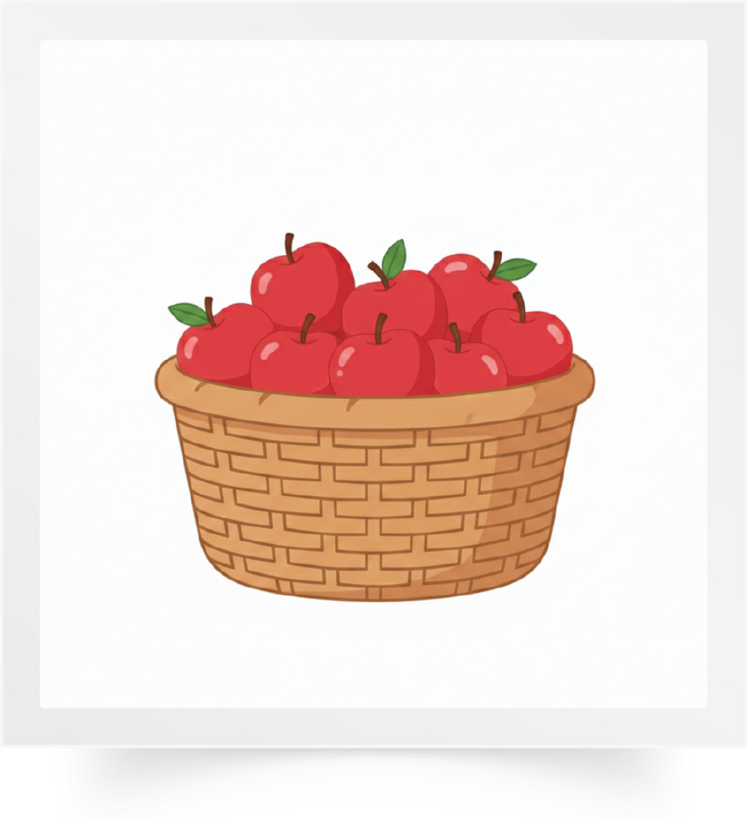
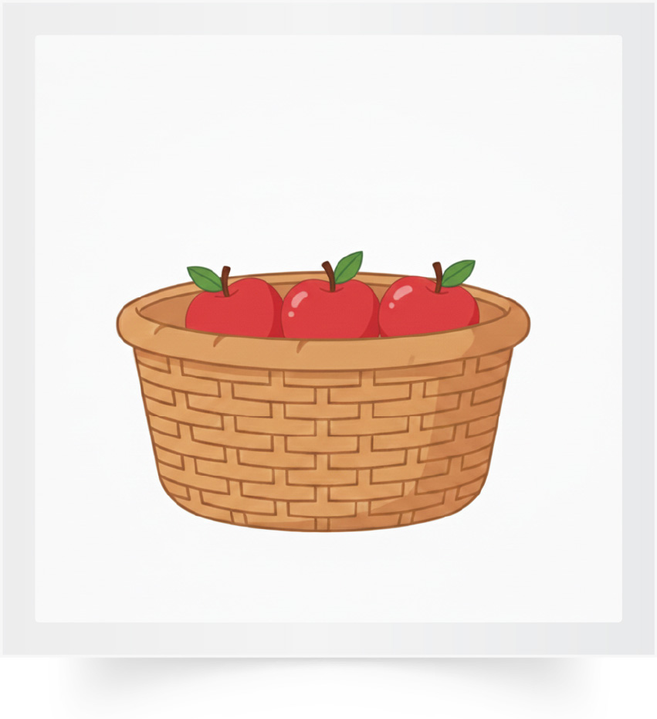



Répétons ensemble : Inviter - Beaucoup de - Peu de – Pouvoir – Chanter – Danser.
Inviter
Beaucoup de
Peu de
Pouvoir
Chanter
Danser

Slide 24
Pour chaque image, je vais désigner un élève pour dire le mot. C’est quel mot ?

Slide 25

Nous allons jouer au jeu des mots invisibles.
Jeu des mots invisibles.

Slide 26
Observez bien les images. Je vais masquer trois images.

Slide 27
Quelles sont les images qui manquent ?
?
?
?

Slide 28
Les trois images qui manquent sont : Les parents, l’anniversaire et sortir.

Slide 29

Nous allons jouer au jeu des mots qui bougent.
Jeu des mots qui bougent

Slide 30
Observez bien. Je vais faire bouger quatre images.

Slide 31
Quelles sont les quatre images qui ont bougé ?

Slide 32
Les quatre images qui ont bougé sont : contente, un cadeau, la salle de bain et la famille.

Slide 33

Plan de la séance
Réservé à l’enseignant
Rappel des mots de vocabulaire.
Jeux de vocabulaire.
2. Activité 2
Faire des phrases avec des mots de vocabulaire.
Activités sur livret

Slide 34
Maintenant, on va faire des phrases avec les mots de vocabulaire. Observez ces images. Qui veut dire une phrase ?
Prendre un repas
Le petit-déjeuner
Les parents

Slide 35
Voici une phrase correcte : Les parents prennent le petit-déjeuner.
Les parents prennent le petit-déjeuner.

Slide 36
Observez ces images. Qui veut dire une phrase ?
Le salon
À droite de
La chambre à coucher

Slide 37
Voici une phrase correcte : Le salon est à droite de la chambre à coucher.
Le salon est à droite de la chambre à coucher.

Slide 38
Observez ces images. Qui veut dire une phrase ?
Le grand-père
La grand-mère
Contents

Slide 39
Voici une phrase correcte : Mon grand-père et ma grand-mère sont contents.
Mon grand-père et ma grand-mère sont content.

Slide 40
Observez ces images. Qui veut dire une phrase ?
Anniversaire
Un cadeau
Un gâteau

Slide 41
Voici une phrase correcte : Pour mon anniversaire, je veux un cadeau et un gâteau.
Pour mon anniversaire, je veux un cadeau et un gâteau.

Slide 42
Observez ces images. Qui veut dire une phrase ?
Une fête
Chanter
Danser

Slide 43
Voici une phrase correcte : Pour ma fête, je veux chanter et danser.
Pour ma fête, je veux chanter et danser.

Slide 44
Observez ces images. Qui veut dire une phrase ?
Ma tante
Sortir
La cuisine

Slide 45
Voici une phrase correcte : Ma tante est en train de sortir de la cuisine.
Ma tante est en train de sortir de la cuisine.

Slide 46
Observez ces images. Qui veut dire une phrase ?
Le frère
S’amuser
La sœur

Slide 47
Voici une phrase correcte : Le frère s’amuse avec sa sœur.
Le frère s’amuse avec sa sœur.

Slide 48
Observez ces images. Qui veut dire une phrase ?
Le père
La mère
Gentil

Slide 49
Voici une phrase correcte : Le père et la mère sont gentils.
Le père et la mère sont gentils.

Slide 50


Plan de la séance
Réservé à l’enseignant (e)
Rappel des mots de vocabulaire.
Jeux de vocabulaire.
Faire des phrases avec des mots de vocabulaire.
3. Activités de vocabulaire sur livret
Activités sur livret

Slide 51
Ouvrez le livret à la page 80. Vous allez faire cette activité à l’oral avec votre camarade.

Slide 52

À tour de rôle : l’un montre une image, l’autre dit le mot. Je passe entre les rangs pour vous aider.
1
Je montre l’image
2
Je dis le mot

Slide 53

La séance d’aujourd’hui est terminée. À la maison, faites l’activité 1 sur le livret.
Vous devez écrire les mots du vocabulaire.

Slide 54
Réservé à l’enseignant (e)
Évaluation des acquis
de la période 3

Slide 55
Réservé à l’enseignant (e)
Les compétences évaluées
CO1 Comprendre, à l’oral, des mots de vocabulaire.
CO2 Comprendre, à l’oral, des phrases.
PO1 Produire, à l’oral, des mots de vocabulaire.
PO2 Participer à un dialogue en mobilisant les actes de parole étudiés.
PO3 Prendre la parole pour partager des informations.
LF1 Lire des mots et des phrases correctement et avec fluidité.
LF2 Lire des textes correctement et avec fluidité.
LC1 Lire et comprendre des phrases.

Slide 56

Réservé à l’enseignant (e)
  Cette partie est consacrée à l’évaluation des compétences suivantes : LF1 – LF2 – PO1 – PO2 – PO3 - CO1 – C02.
  La passation se fait de manière individuelle : l’enseignant évalue chaque élève en l’ invitant à son bureau.
  L’enseignant est guidé par le ppt affiché sur son ordinateur qui ne doit pas être projeté sur l’écran de la classe (l’ordinateur doit être débranché du Datashow).
  Pendant que l’enseignant évalue de manière individuelle les élèves, le reste de la classe réalise des activités pour assurer le calme : lecture, coloriage, copie, dessin.
  L’enseignant note immédiatement chaque compétence évaluée et renseigne la grille de compilation (0 -10 ) en s’appuyant sur les indications de compilation en dessous de chaque slide d’item.

Slide 57
Réservé à l’enseignant (e)
Avant de commencer les évaluations individuelles
1- Garder à portée de main la grille de compilation
2- Donner une activité à réaliser au reste de la classe

Slide 58
Réservé à l’enseignant (e)
L’enseignant demande aux élèves de prendre le livret à la page 80 et de relire en silence les mots de l’activité 1.

Slide 59


Bonjour cher élève. Nous allons faire quelques activités d’évaluation.

Slide 60
Réservé à l’enseignant (e)
C01. Comprendre, à l’oral, des mots de vocabulaire .

Slide 61
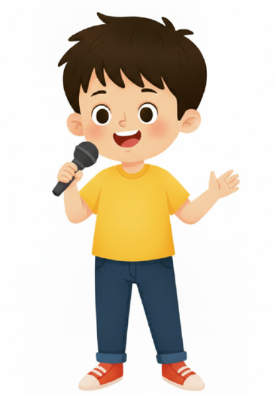
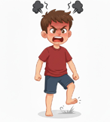
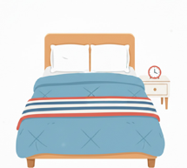

Regarde les images, écoute le mot et montre la bonne image. Je vais te dire cinq mots : La famille – Le lit – Fâché – Un gâteau - Chanter.
1 réponse correcte = 2 points

Slide 62
Réservé à l’enseignant (e)
C02. Comprendre, à l’oral, des mots de vocabulaire.

Slide 63
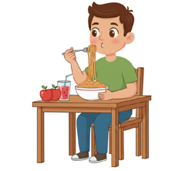
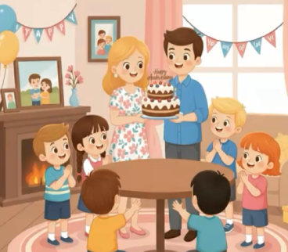
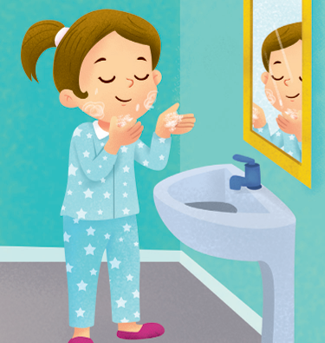

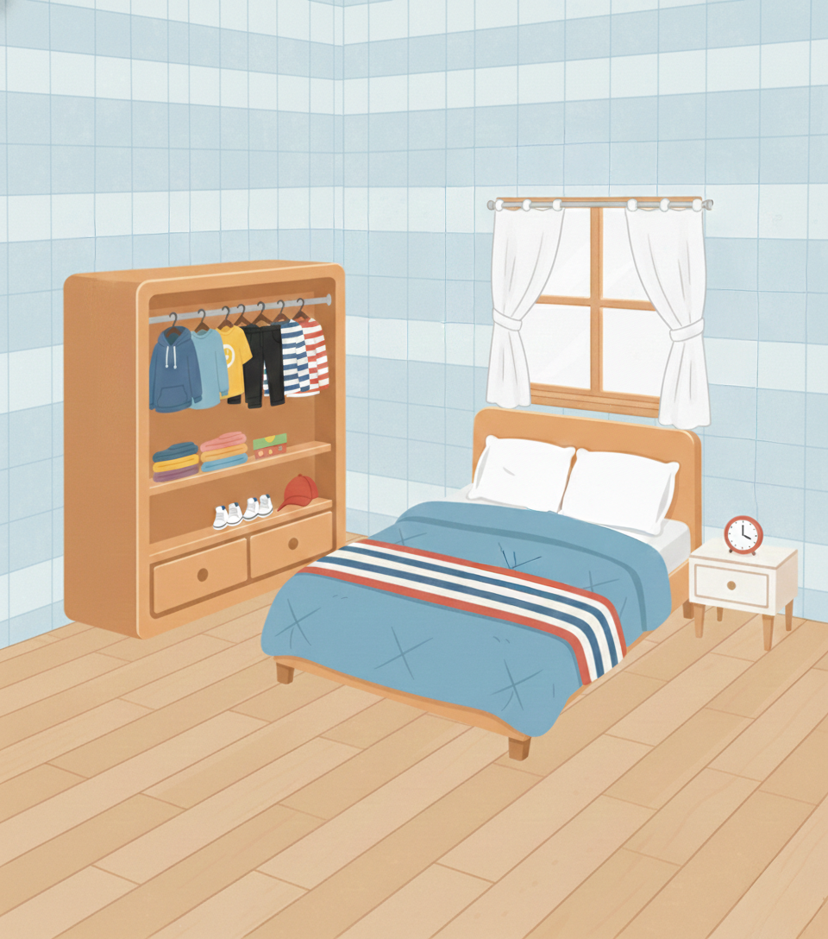
Regarde les images, écoute les phrases et montre les bonnes images : Mes parents sont fatigués – Le garçon prend son déjeuner – Le placard est à côté du lit – C’est l’anniversaire de Sami - Ma sœur est dans la salle de bain.
1 réponse correcte = 1 point

Slide 64
Réservé à l’enseignant (e)
P01. Produire, à l’oral, des mots de vocabulaire.

Slide 65
Mets ton doigt sur chaque image, dis-moi le mot en français.
1 réponse correcte = 2 points

Slide 66
Réservé à l’enseignant (e)
PO2. Participer à un dialogue en mobilisant les actes de parole étudiés.

Slide 67
Je vais te poser des questions et tu dois répondre correctement.
Comment tu te sens ?
Est-ce que tu as des frères et sœurs ?
Qu’est-ce que tu fais avec tes parents ?
Dans ta maison, où est la cuisine ?
Qui tu veux inviter pour ton anniversaire ?
1 réponse correcte = 2 points

Slide 68
Réservé à l’enseignant (e)
P03. Prendre la parole pour parler de ma famille et de ma maison.

Slide 69


Présente-toi, puis parle de ta famille, de ta maison. Dis comment tu te sens et parle de ce que tu veux pour ton anniversaire. Tu dois dire 5 phrases. Expliquer la consigne avec la langue de l’apprenant.
Situation : Présente-toi, puis parle de ta famille, de ta maison. Dis comment tu te sens et parle de ce que tu veux pour ton anniversaire.
1 réponse correcte = 2 points (10 pts)

Slide 70
Réservé à l’enseignant (e)
LF1. Lire des mots correctement.

Slide 71
Je vais te montrer des mots et tu dois les lire.
L’enseignant choisit 5 mots.
Item 1. Lis les mots correctement ( 4 points).
princesse cheveu quatre éléphant
fusée camion train mignon
oiseau cœur cinq histoire
1 réponse correcte = 2 points

Slide 72
Réservé à l’enseignant (e)
LF2. Lire des phrases correctement et avec fluidité.

Slide 73
Lis les phrases correctement et avec fluidité.
La chambre est à côté du salon.
Sara a un petit frère.
Fluidité = 4 points ( 2 points par phrase)
Correction = 6 points ( 0,5 par mot)

Slide 74
Nous allons faire d’autres activités d’évaluation.

Slide 75

C’est fini. Reviens à ta place !

